Slide 1
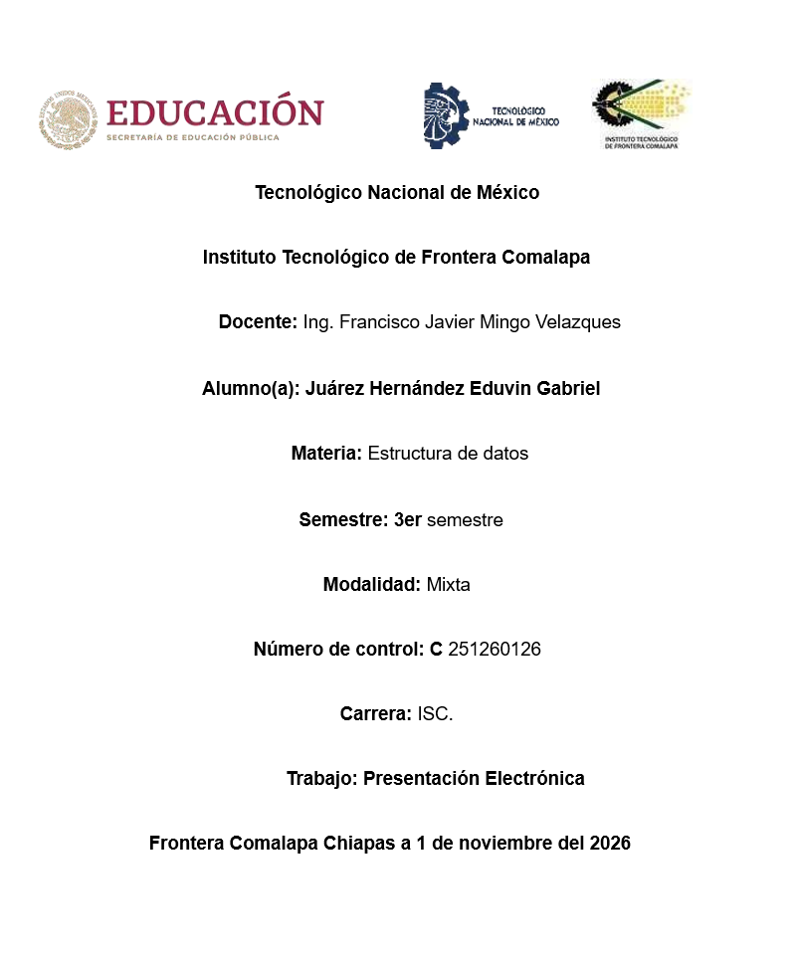

Slide 2
INTRODUCCIÓN
A continuación se presentara unas diapositivas en el cual se presentara de recursividad en el cual abordaremos la explicación, el concepto y la codificación y representación matemática.

Slide 3
Justificación
La recursividad nos será de mucha ayuda para la comprensión mediante estas diapositivas El cual nos basaremos en la explicación mediante la codificación y las matemáticas.

Slide 4
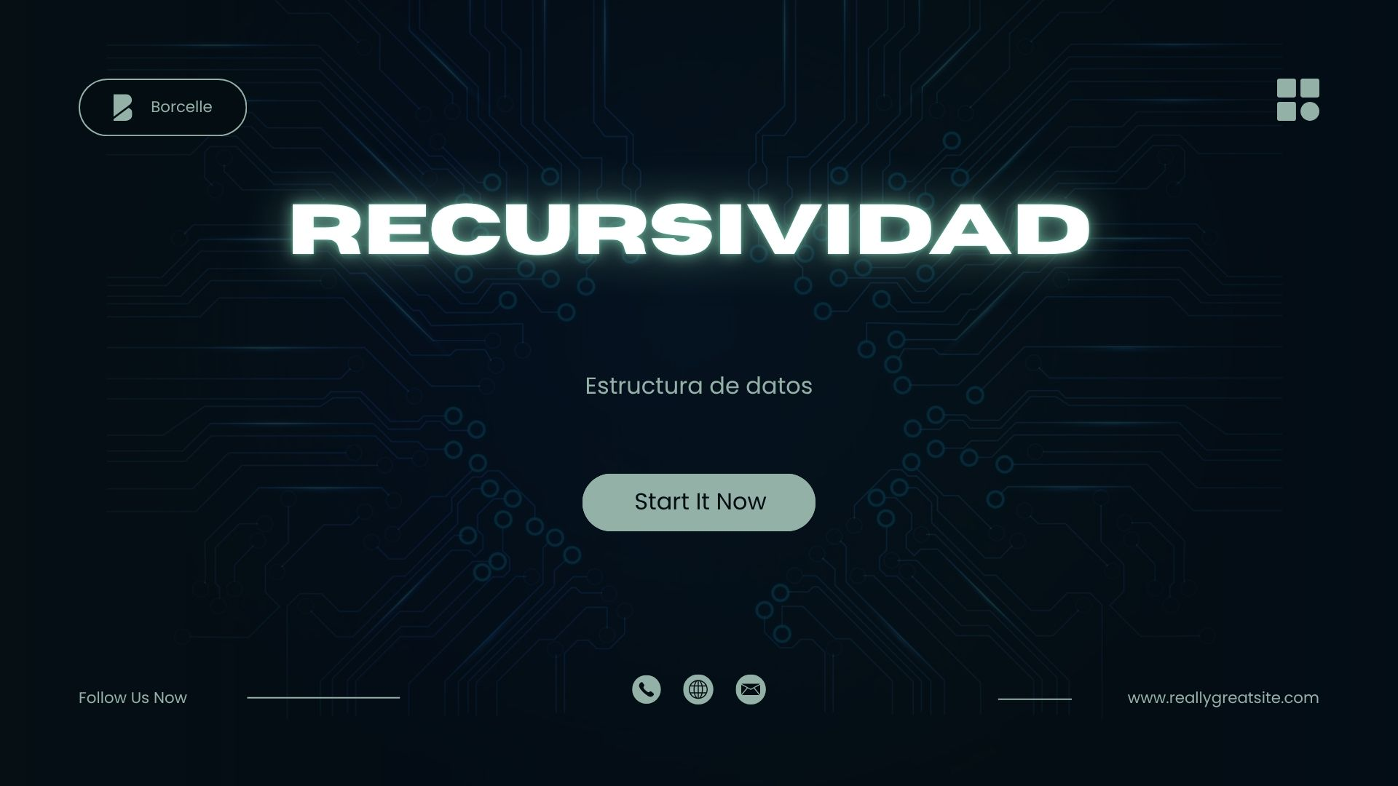

Slide 5
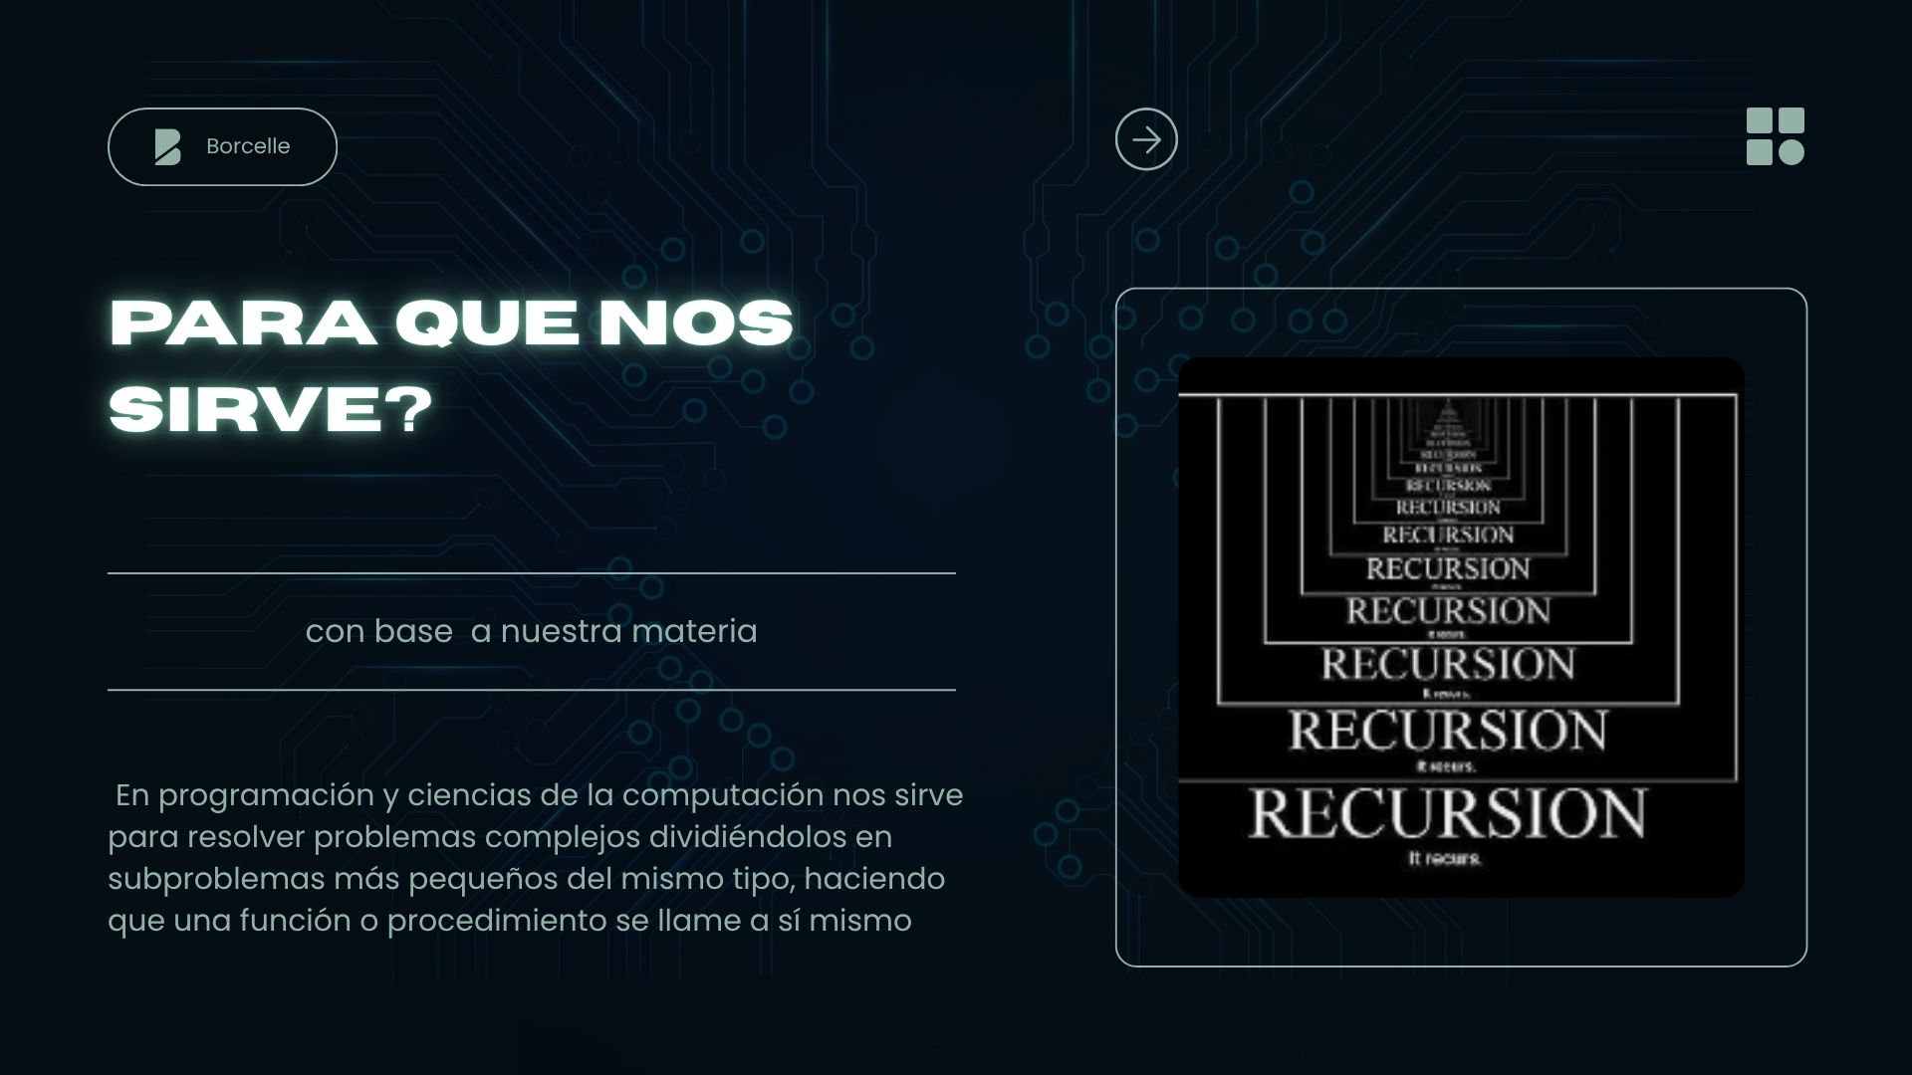

Slide 6
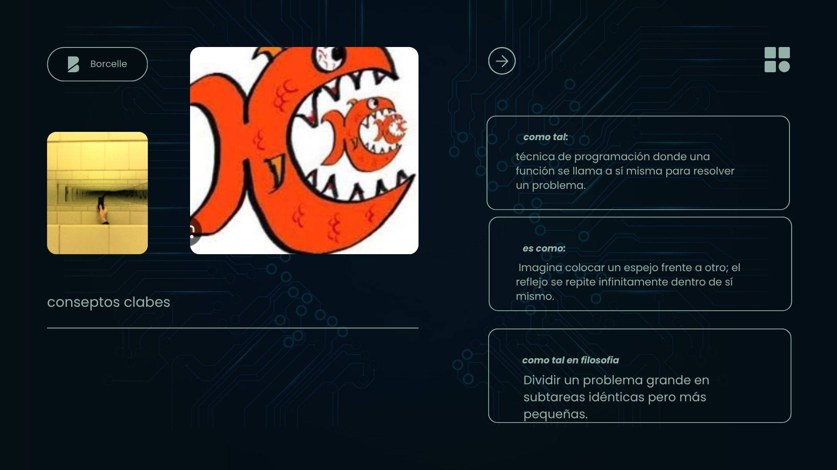

Slide 7
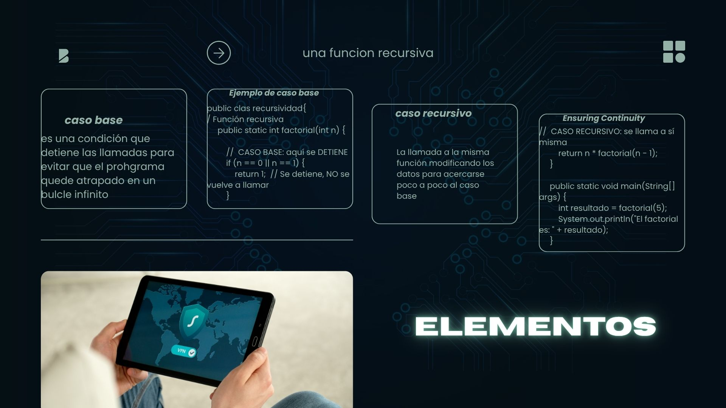

Slide 8
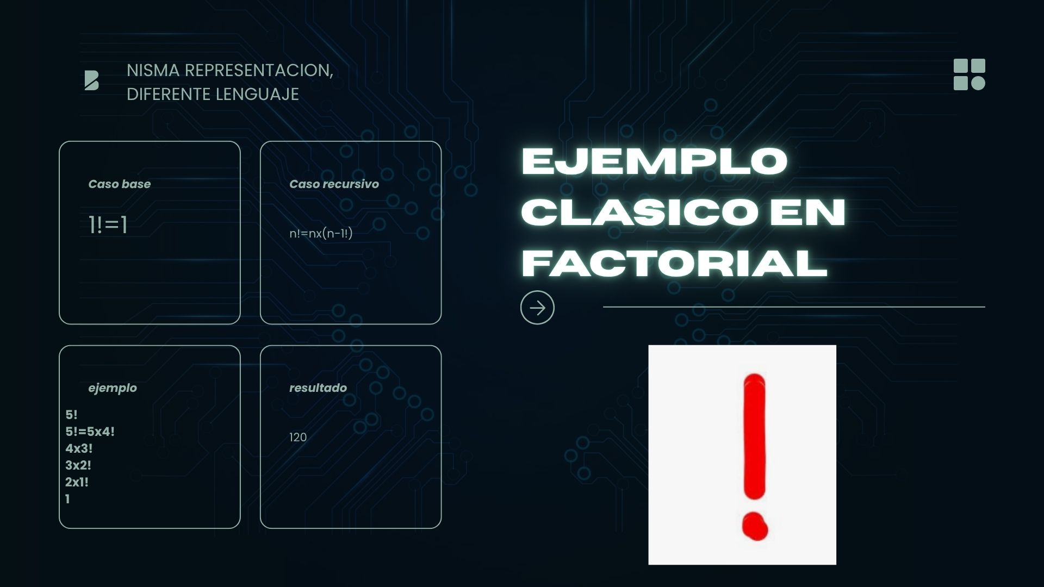

Slide 9
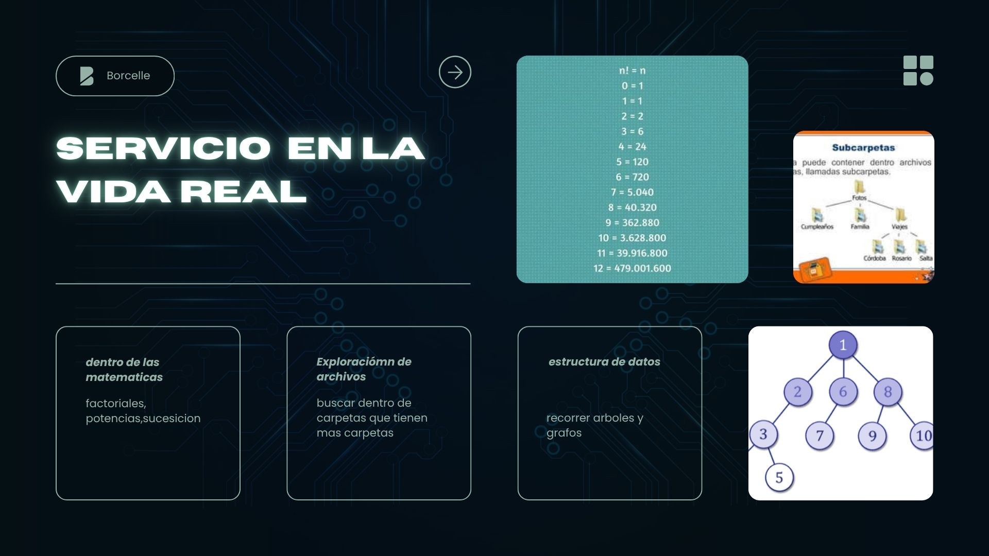

Slide 10


Slide 11
Conclusión
En conclusión todo esto es fundamental para la comprensión de dicho tema y esto nos ayudara a crear o sacar información para poder codificar y crean nuestro solucionador de factorial mediante java fx.

Slide 12
Fuentes de información
Presentacion-sesion-recursividad. (02 de 11 de 2026). Obtenido de /es.scribd.com: https://es.scribd.com/document/489876789/https://es.scribd.com/document/489876789/Presentacion-sesion-recursividad#google_vignette#google_vignette
recursividad. (02 de 11 de 2026). Obtenido de slideshare.net/slideshow: https://es.slideshare.net/slideshow/recursividad-259802682/259802682
utilizacioon de java fx. (s.f.). Obtenido de tokioschool.com: https://www.tokioschool.com/noticias/que-es-javafx-usos/

